Slide 1
Вебинар «Подготовка документов образовательной организацией на признание ее региональной инновационной площадкой» Татьяна Ивановна Варова, заведующая лабораторией научно-методического сопровождения инновационной и экспериментальной деятельности в образовании КРИПКиПРО

Slide 2
Вопросы
Нормативно-правовое регулирование признания образовательной организацией региональной инновационной площадкой и осуществления ее деятельности
Порядок представления документов на признание образовательной организации региональной инновационной площадкой

Slide 3
Инновационная деятельность
П. 3. Инновационная деятельность ориентирована на совершенствование научно-педагогического, учебно-методического, организационного, правового, финансово-экономического, кадрового, материально-технического обеспечения системы образования и осуществляется в форме реализации инновационных проектов и программ организациями, осуществляющими образовательную деятельность, и иными действующими в сфере образования организациями, а также их объединениями.
Ст. 20. Федеральный закон "Об образовании в Российской Федерации"
№ 273-ФЗ от 29 декабря 2012 года с изменениями 2020 года

Slide 4
Инновационная деятельность
1. Инновационная деятельность осуществляется в Кемеровской области в форме реализации инновационных проектов и программ организациями, осуществляющими образовательную деятельность, и иными действующими в сфере образования организациями, а также их объединениями.
В целях создания условий для реализации инновационных проектов и программ, имеющих существенное значение для обеспечения развития системы образования, организации, реализующие инновационные проекты и программы, признаются региональными инновационными площадками и составляют инновационную инфраструктуру в системе образования Кемеровской области.
Статья 7. Инновационная деятельность в сфере образования,
Закон об образовании Кемеровской области № 86-ОЗ (в ред. Закона Кемеровской области от 26.12.2013 N 147-ОЗ)

Slide 5
Новшество и нововведение
Новшество – это потенциально возможное изменение.
Новшество есть средство, введение которого в образовательную систему, при соответствующем использовании способно улучшить результаты ее работы.
Разработка новшества – это половина дела. Главное – внедрить новшество в образовательную практику, превратить в инновацию, то есть завершить инновационный процесс и получить положительный результат, затем продолжить диффузию инновации.
Инновация – конечный результат внедрения новшества, с целью изменения объекта управления и получения социального, педагогического, научно-технического или другого вида эффекта.

Slide 6
Инновация = продукт
новшество, обновление, модернизация, совершенствование как тактический/ стратегический принцип ОО, муниципалитета, региона!
продукт деятельности в эффективном сотрудничестве с ярким представителем науки!
материалы, значимые для профессионального сообщества как драйверы освоения, улучшения, изменения!
технология, предлагаемая авторитетной личностью/ организацией для апробации, внедрения!

Slide 7
Инновационный продукт
Инновационный продукт - результат инновационной деятельности образовательной организации, представленный в формате, готовом для внешней экспертизы и последующей трансляции в образовательной системе.
Инновационный продукт представляет собой учебно-методический результат образовательной практики, отчужденный от автора в форме:
- учебно-методического описания организации образовательного процесса (цель, содержание, технологии, формы обучения и/или воспитания, мониторинг результативности, модели деятельности учащегося и педагога и т.п.);
- описание необходимых и достаточных условий реализации данного продукта в практической деятельности;
- комплекта нормативных и учебно-методических разработок, обеспечивающих реализацию образовательной практики (нормативный акт, методические рекомендации, учебно-методический комплекс, контрольно-измерительные материалы, учебник и т.д.

Slide 8
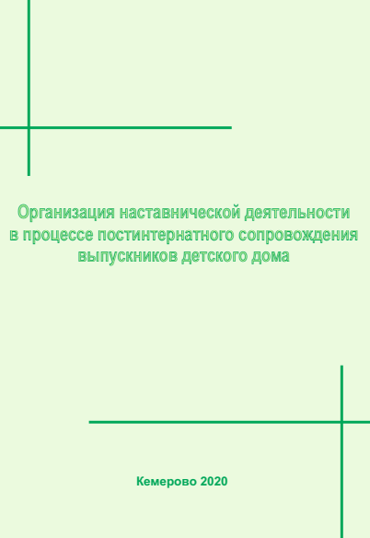
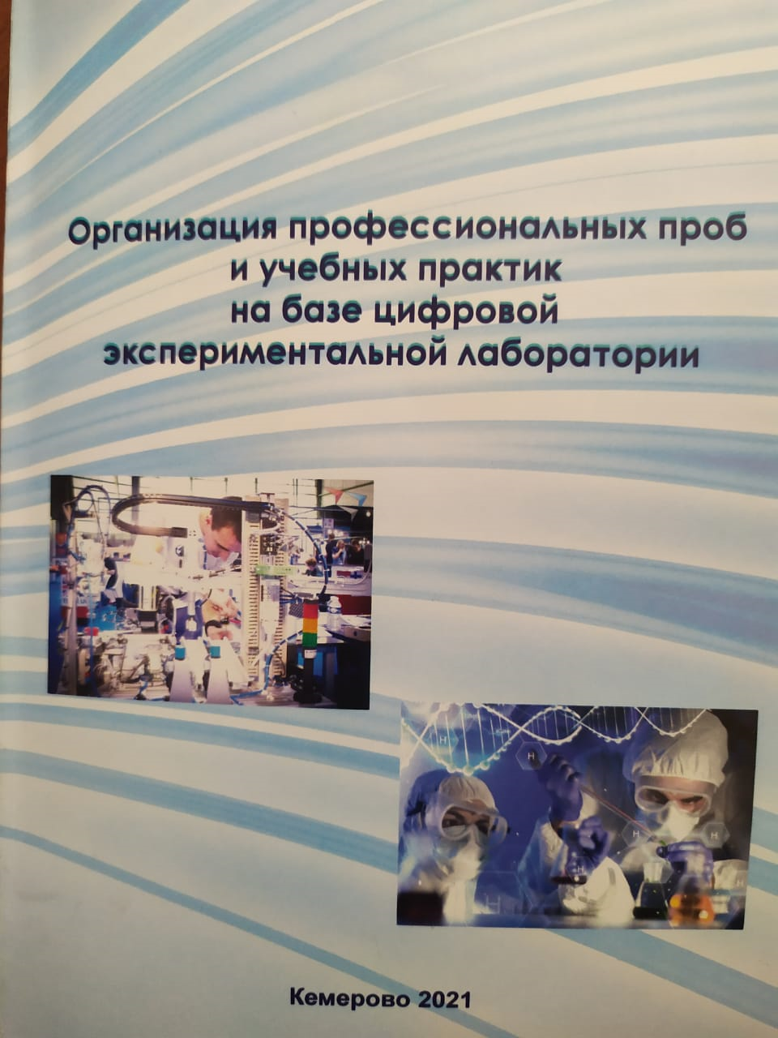
Пример продуктов инновационной деятельности
Реализация программ внеурочной деятельности в организациях дополнительного образования / составители: С. А. Матвеева, Г. С. Абибула; под общей редакцией О. В. Петунина. – Кемерово : Издательство КРИПКиПРО, 2020. – 73 с. – ISBN 978-5-7148-0713-8. – Текст : непосредственный
Методологические и организационно-педагогические подходы к развитию личности на основе формирования социально-педагогической безопасности индивида и актуализации адаптационного потенциала обучающихся : монография. – Кн. I. Проблемы актуального и ближайшего развития обучающихся в современном образовательном пространстве / редкол. : Н. П. Абаскалова, Э. М. Казин, Н. Э. Касаткина и др. ; под науч. ред. Э. М. Казина. – Кемерово : Издательство КРИПКиПРО, 2020. – 178 с. – ISBN 978-5-7148-0709-1; ISBN 978-5-7148-0710-7 (кн. I). – Текст : непосредственный.
Методологические и организационно-педагогические подходы к развитию личности на основе формирования социально-педагогической безопасности индивида и актуализации адаптационного потенциала обучающихся : монография. – Кн. II. Психолого-педагогические и медико-социальные аспекты развития обучающихся в онтогенезе / редкол. : Н. П. Абаскалова, Р. И. Айзман, Э. М. Казин и др. ; под науч. ред. Э. М. Казина. – Кемерово : Издательство КРИПКиПРО, 2021. – 433 с. – ISBN 978-5-7148-0709-1; ISBN 978-5-7148-0711-4 (кн. II). – Текст : непосредственный.
Организация профессиональных проб и учебных практик на базе цифровой экспериментальной лаборатории : методические рекомендации / составители: Л. В. Никитина, Е. В. Генер, Л. В. Костенюк; под общей редакцией Н. Э. Касаткиной. – Кемерово : Издательство КРИПКиПРО, 2021. – 70 с. – ISBN 978-5-7148-0737-4. – Текст : непосредственный.
Организация наставнической деятельности в процессе постинтернатного сопровождения выпускников детского дома : методические рекомендации / сост.: Н. А. Серова; под редакцией Л. М. Булдыгиной. – Кемерово : Изд-во КРИПКиПРО, 2020. – 66 с. – Текст: электронный.
Формирование этнической идентичности учащихся в учреждениях дополнительного образования : методические материалы / составитель И. В. Афанасьева. – Кемерово : Издательство КРИПКиПРО, 2021. – 70 с. – ISBN 978-5-7148-0735-0. – Текст : непосредственный.

Slide 9
Нормативно-правовые документы
Федеральный закон от 29.12.2012 № 273-ФЗ (ред. от 24.04.2020) «Об образовании в Российской Федерации»
Закон Кемеровской области – Кузбасса от 05 июля 2013 года № 86-ОЗ «Об образовании»
Положение о порядке признания организаций, осуществляющих образовательную деятельность, и иных действующих в сфере образования организаций, а также их объединений, находящихся на территории Кемеровской области, региональными инновационными площадками (утверждено Постановлением Коллегии Администрации Кемеровской области от «16» января 2014 г. № 9)
Положение о порядке представления документов на признание образовательной организации региональной инновационной площадкой и осуществления ее деятельности КРИПКиПРО от 03.02.2014 г.
Положение о координационном совете по инновационной и экспериментальной деятельности КРИПКиПРО от 03.02.2014 г.
Положение о научном консультанте направления инновационной деятельности КРИПКиПРО 03.02.2014 г.

Slide 10
Направления инновационной деятельности
1. Новые механизмы управления в системе образования (научный консультант д-р пед. наук, профессор О. Г. Красношлыкова)
2. Повышение качества образования в условиях модернизации российского образования (научный консультант - д-р пед. наук, профессор О. Г. Красношлыкова).
3. Организация внеурочной деятельности в условиях перехода образовательных организаций на ФГОС общего образования (научный консультант - д-р пед. наук, профессор Н. Э. Касаткина).
4. Самоопределение и профессиональная ориентация обучающихся (научный консультант - д-р пед. наук, профессор Н. Э. Касаткина).
5. Разработка и создание организационно-педагогических условий для раннего развития и воспитания детей в процессе реализации ФГОС (научный консультант - канд. пед. наук, доцент О. Ф. Григорьева).
6. Научно-методическое сопровождение здоровьесберегающей деятельности в условиях реализации ФГОС (научный консультант - д-р биол. наук, профессор Э. М. Казин)
7. Создание эффективных механизмов адаптации и социализации детей, нуждающихся в поддержке государства (научный консультант - канд. пед. наук, доцент Л. М. Булдыгина).
8. Совершенствование системы выявления, поддержки и развития способностей и талантов у детей и молодежи (научный консультант д-р пед. наук, профессор Т. М. Чурекова).
9. Создание единого воспитательного пространства для разностороннего развития личности ребенка (научный консультант - д-р пед. наук, профессор М. И. Губанова).
10. Разработка и внедрение системы гражданского воспитания обучающихся (научный консультант - канд. пед. наук Н. Г. Хвалевко).
11. Создание социально-педагогических условий для формирования духовно-нравственных ценностей личности ребенка (научный консультант – канд. ист. наук А. В. Морозов).
12. Организационно-педагогические условия реализации этнокультурного компонента образования (научный консультант - канд. психол. наук, доцент Г. Н. Кригер).
13. Реализация образовательных программ с применением электронного обучения и дистанционных образовательных технологий (научный консультант канд. ист. наук, доцент Т. А. Сычёва).
14. Развитие инженерного мышления и технических способностей обучающихся (научный консультант - д-р пед. наук, профессор В. Н. Бобриков).
15. Обеспечение социально-психологического благополучия личности ребенка с ОВЗ, ребёнка-инвалида средствами художественно-эстетической деятельности (научный консультант – канд. пед. наук Н. В. Белослудцева) – новое …. + одно

Slide 11
Лаборатория научно-методического сопровождения инновационной и экспериментальной деятельности в образовании

Slide 14
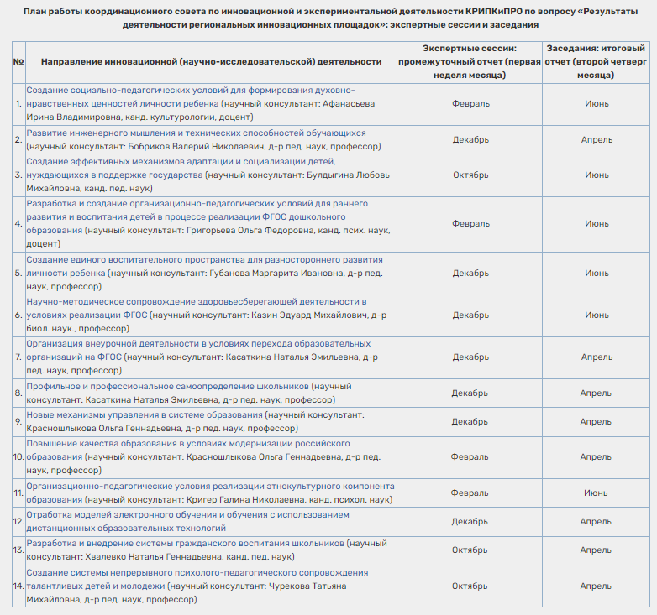

Slide 15
Полезные ссылки
Лаборатория научно-методического сопровождения инновационной и экспериментальной деятельности в образовании КРИПКиПРО https://ipk.kuz-edu.ru/index.php/struktura?id=50:laboratoriya-nauchno-metodicheskogo-soprovozhdeniya-innovatsionnoj-i-eksperimentalnoj-deyatelnosti-v-obrazovanii&catid=9
Деятельность инновационных и опорных площадок https://ipk.kuz-edu.ru/index.php/struktura/8-kategoriya/168-deyatel-nost-innovatsionnykh-i-opornykh-ploshchadok
План работы координационного совета по инновационной и экспериментальной деятельности КРИПКиПРО по вопросу «Результаты деятельности региональных инновационных площадок»: экспертные сессии и заседания https://ipk.kuz-edu.ru/index.php/struktura/8-kategoriya/168-deyatel-nost-innovatsionnykh-i-opornykh-ploshchadok

Slide 16
Инновационный проект включает
- тему, паспорт инновационного проекта, исходные теоретические положения, цель, задачи и основные идеи предлагаемого инновационного проекта, обоснование его значимости для развития системы образования Кемеровской области, этапы реализации инновационного проекта, календарный план реализации инновационного проекта, с указанием сроков реализации по этапам;
- прогнозируемые результаты на каждом этапе, необходимые условия организации работ, средства контроля и обеспечения достоверности результатов, перечень результатов (продуктов), формы представления результатов (продуктов) инновационной деятельности;
- перечень научных и (или) учебно-методических разработок (имеющиеся материалы по теме инновационного проекта);
- проблемно-ориентированный анализ деятельности образовательной организации, на базе которой планируется открытие региональной инновационной площадки; ОЧЕНЬ КРАТКО!
- концепцию развития образовательной организации с учетом роли инновационной деятельности в процессе ее развития; ОЧЕНЬ КРАТКО!
- прогноз возможных негативных последствий и средств их компенсации;
- состав участников инновационного проекта, распределение обязанностей между ними;
- предварительные расчеты по научно-педагогическому, учебно-методическому, организационному, правовому, кадровому, материально-техническому, финансово-экономическому обеспечению инновационного проекта;
- источники финансирования

Slide 17
Сроки предоставления документов
Когда прислать:
1-й поток: до 25 мая 2022 года (заседание координационного совета по инновационной и экспериментальной деятельности – 9 июня 2022 года)
2-й поток: до 12 августа 2022 года (заседание координационного совета по инновационной и экспериментальной деятельности – 25 августа 2022 года)
Что прислать:
Пакет документов:
1) Решение муниципального органа управления образования и органа самоуправления образовательной организации на участие в реализации инновационного проекта (приложение 2 Положения ) (не подписанный в органе управления образования).
2) Инновационный проект (приложение 3 Положения)
3) Презентацию к докладу (по макету)
Завершаем оформление документов после участия в заседании совета!
Куда прислать:
На эл. почту лаборатории научно-методического сопровождения инновационной и экспериментальной деятельности в образовании КРИПКиПРО nmcid@yandex.ru
Вопросы по телефону: 8905-902-0295, 8 (3842) 31-15-89

Slide 18
Предложение
Войти в состав региональных стажировочных площадок:
Центр непрерывного повышения профессионального мастерства педагогических работников (ЦНППМ)
https://ipk.kuz-edu.ru/index.php/struktura/8-kategoriya/1865-regional-nye-stazhirovochnye-ploshchadki
Координаты: г. Кемерово, ул. Заузелкова, 3, КРИПКиПРО, каб. 220
Директор Центра: Иванова Ольга Георгиевна, кандидат педагогических наук.
Режим работы: с 8.30 до 17.30
Телефон: 8 (3842) 31-15-95
Электронная почта: cnppmkuzbass@mail.ru
Ссылки на социальные сети:
https://www.tiktok.com/@cnppm_42
https://vk.com/cnppm_42/

